Slide 1
Geschichte in fünf Berlin-Blockade & Luftbrücke (1948/49)

Slide 2
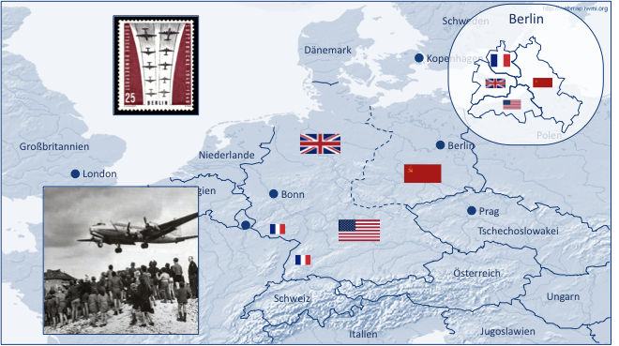
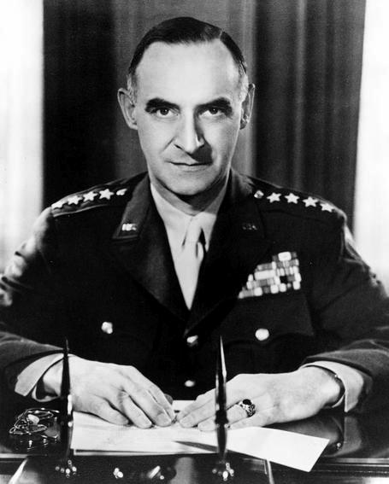
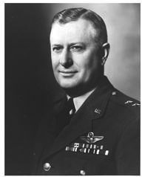
Überblick
Die Beteiligten
Berlin
USA
Vereinigtes Königreich
Frankreich
Sowjetunion
Datum
24. Juni 1948 – 12. Mai 1949
Ort
Berlin
Ereignis
Blockierung Berlins durch die Sowjetunion & Versorgung der der Berliner durch die Luftwaffen der USA, Großbritanniens & Frankreichs
Lucius D. Clay
(23. Apr. 1897 – 16. Apr. 1978)
Amerikanischer Militärgouverneur
William H. Tunner
(14. Juni 1906 – 06. Apr. 1983)
Kommandeur der Luftbrücke

Slide 3
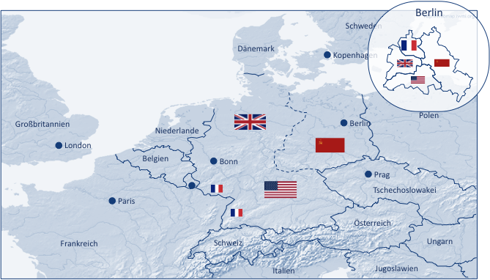
Hintergrund
Nach dem Zweiten Weltkrieg besteht Deutschland aus 4 Besatzungszonen
Berlin ist ebenfalls in 4 Sektoren gegliedert & liegt als Enklave in der Sowjetischen Besatzungszone
Sowjetisches Expansions-streben mit Aufbau von Sattelitenstaaten / Ostblock
Zunehmende Spannungen zwischen den ehemaligen Alliierten
USA, UK & Frankreich
Sowjetunion
Bestrebungen zur Gründung eines (west-) deutschen Staates mit Westbindung

Slide 4
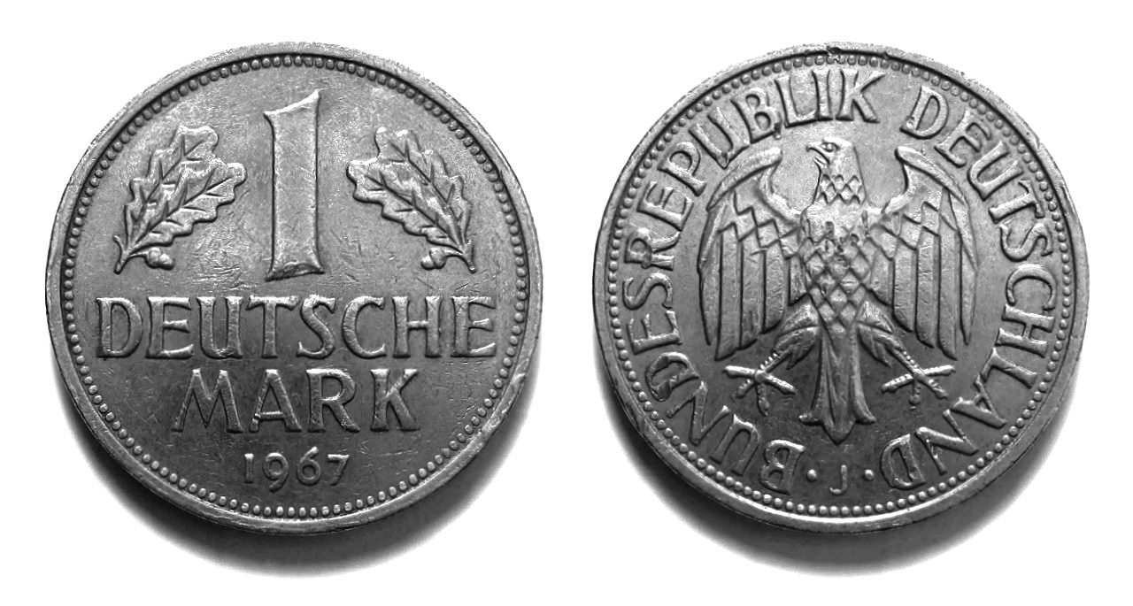
Verlauf
Berlin
23. Feb. – 02. Juni 1948: Sechsmächtekonferenz in London mit den Ergeb.:
Aufbau eines demokratischen & föderalen Staat in (West-) Deutschland
Westbindung der zu gründenden Bundesrepublik
Schweden
Dänemark
Kopenhagen
Polen
Großbritannien
Berlin
Niederlande
London
Belgien
Bonn
Prag
21. Juni 1948: Währungsreform & Einführung der Deutschen Mark in den Westsektoren
Tschechoslowakei
Paris
23. Juni 1948: Ankündung der D-Mark-Einführung in West-Berlin
Österreich
24. Juni 1948: Unterbrechung der Land- & Wasserwege zw. Westzonen & Westberlin durch Sowjetunion
Frankreich
Schweiz
Ungarn
Italien
Jugoslawien

Slide 5
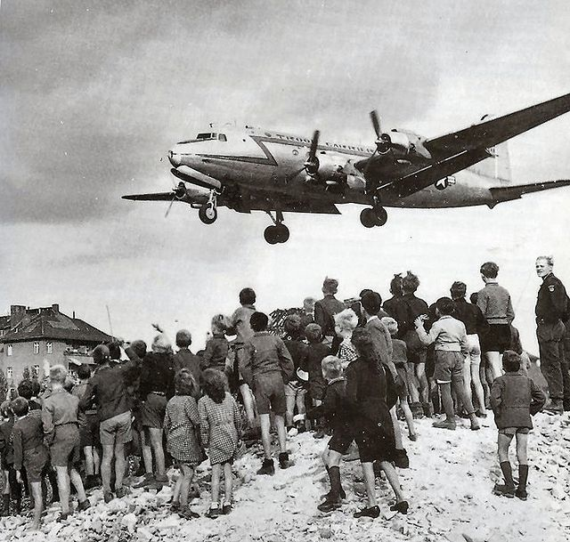
Verlauf
Schweden
05. Aug. 1948: Franzosen bauen Landebahn für den Flughafen Tegel
28. Juni 1948: Royal Air Force beginnt die Operation Plain Fare – Versorgungsflüge nach Gatow & mit Wasserflugzeugen zur Havel & zum Wannsee
Dänemark
Kopenhagen
05. Nov. 1948: 1. Flug der Armee de l‘Air nach Tegel
Polen
Großbritannien
Berlin
Niederlande
London
Belgien
Bonn
Prag
Tschechoslowakei
Paris
Österreich
26. Juni 1948: US Air Force beginnt die Operation Vittels – Versorgungsflüge nach Tempelhof
Frankreich
Schweiz
Ungarn
Italien
Jugoslawien

Slide 6
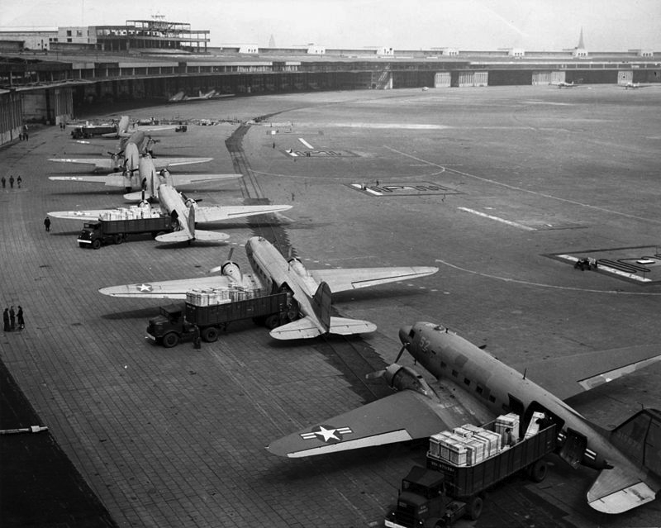
Verlauf
04. Mai 1949: Jessup-Malik-Abkommen über Aufhebung der Berlin-Blockade zw. USA & SU
Schweden
Dänemark
12. Mai 1949: Sowjetunion hebt Berlin-Blockade auf
Kopenhagen
Polen
Großbritannien
Berlin
Niederlande
12. Mai 1949: Der 1. britische Versorgungskonvoi fährt nach Berlin
London
Belgien
Bonn
Prag
Tschechoslowakei
Paris
Österreich
30. Sep. 1949: Letzter Versorgungsflug nach Berlin- Tempelhof nach dem Aufbau von 3-monatigem Sicherheitsvorrat
Frankreich
Schweiz
Ungarn
Italien
Jugoslawien

Slide 7
Folgen
1. Höhepunkt des Kalten Krieges
Verfestigung der antikommunistischen Haltung in Westdeutschland
Wendepunkt in den Beziehungen zwischen Deutschen & Westalliierten, die nicht mehr als Besatzer sondern als Verbündete & Schutzmächte gesehen werden
Einfluss auf
Gründung der Bundesrepublik (Verkündung des Grundgesetzes am 24. Mai 1949)
Gründung der NATO (04. Apr. 1949)
Wiederbewaffnung & NATO-Beitritt Deutschlands

Slide 8
www.geschichte-in-5.de

